Slide 1

Натуральные красители
Министерство образования Республики Молдова
Молдавский Государственный Университет
Выполнил: Русс Виталий

Slide 2
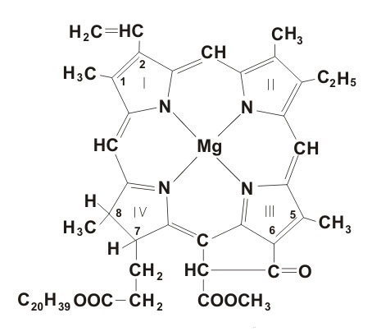
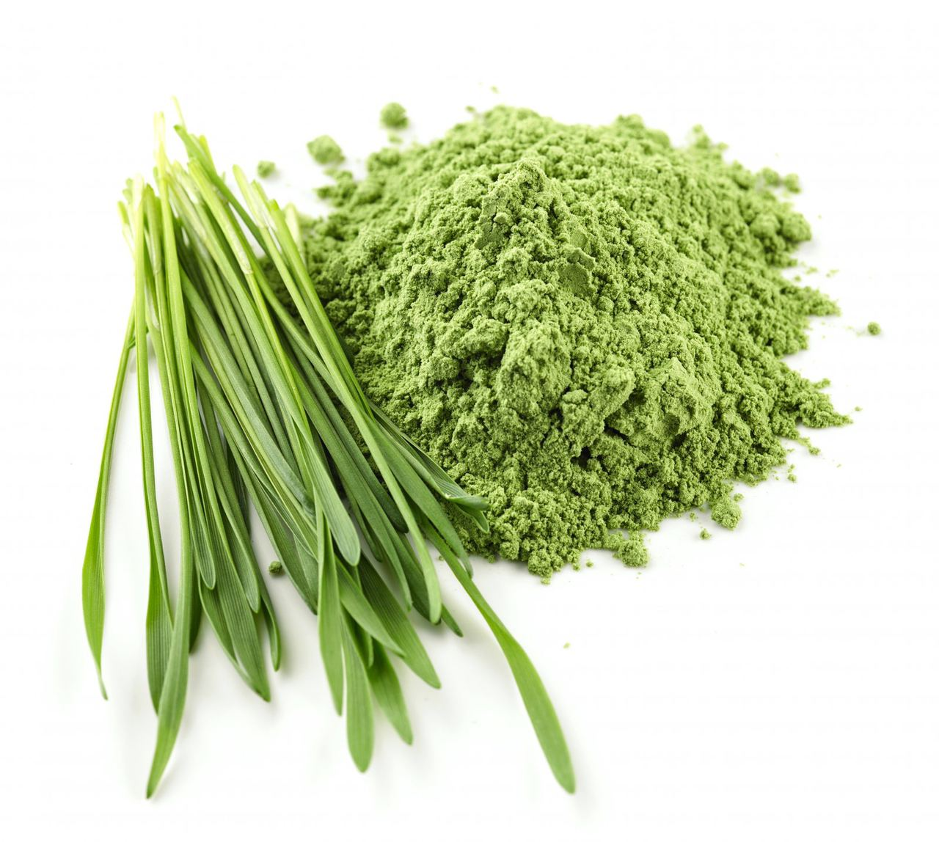
Хлорофилл
Хлорофилл (пищевая добавка Е140) — натуральный краситель, обладающий зеленым цветом. Краситель Е140 с легкостью растворяется в маслах и жирах, очень чувствителен к воздействию высоких температур и света. При их воздействии краситель Е140 распадается и теряет окраску.
По химическому строению, хлорофилл представляет собой магниевые комплексы тетрапирролов. Молекулярная формула добавки Е140: C₅₅H₇₂O₅N₄Mg.
В природе хлорофилл это зеленый пигмент в большинстве растений , водорослей и цианобактерий . Его название происходит от двух греческих слов chloros — «зеленый» и phyllon — «лист».
Впервые хлорофилл был открыт в 1915 году доктором Рихардом Вальштаттером, за что тот был награжден Нобелевской премией.

Slide 3
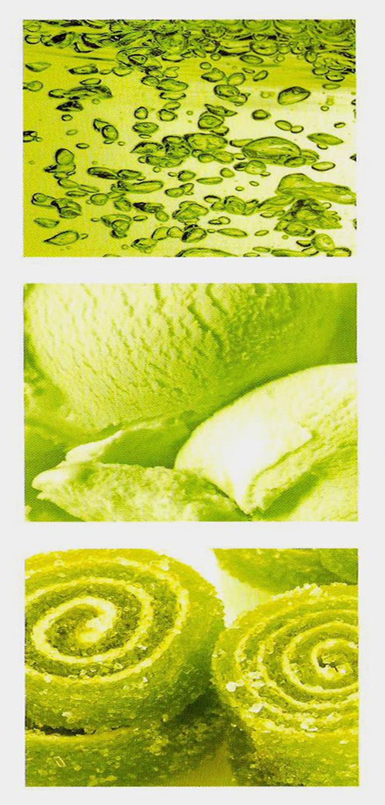
Вред
В настоящее время довольно большой объем добавки Е140 получают путем синтезирования. И хотя по своей молекулярной структуре такой хлорофилл идентичен природному, в нем могут содержаться различные примеси, неизбежно появляющиеся в любом химическом производстве. В зависимости от рода и количества остаточных включений побочных продуктов, такая пищевая добавка может вызывать у ряда людей различные аллергические реакции – от высыпаний на коже до расстройства желудка.
Польза
Хлорофилл (краситель Е140) полезен для здоровья человека. Например, было доказано, что он обладает противораковыми свойствами, за счет способности снижать активность энзимов, которые вызывают трансформацию некоторых химических препаратов в разрушающие организм канцерогены. Хлорофилл является важнейшим элементом для вывода различного рода токсинов из организма человека.

Slide 4
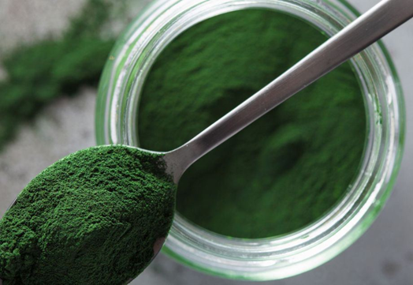
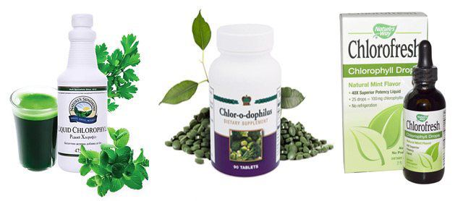
Применение:
В пищевой промышленности хлорофилл используется в качестве добавки Е140. Краситель Е140 придает оливковые оттенки продуктам при производстве кремов, мороженного, молочных десертов, майонеза и различных соусов.
Другие применения добавки Е140:
в фармацевтической промышленности, для производства биологически-активных добавок;
в медицине, для очищения крови обогащения ее кислородом;
в клинической практике, для заживления некоторых ран;
Также хлорофилл может использоваться как средство, устраняющее неприятные запахи человеческого тела, обладая дезодорирующим действием.

Slide 5
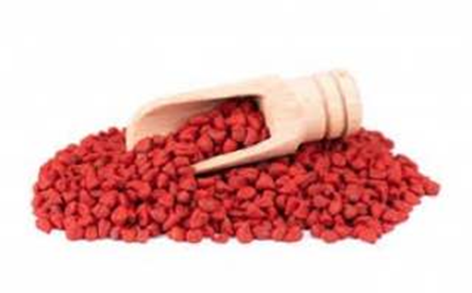
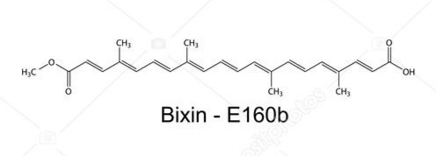
Аннато
Пищевая добавка Е160b (экстракт аннато) - краситель растительного происхождения. Ее получают из семян дерева Бикса орельяна (лат. Bíxa orellána), которое растет в тропических и субтропических лесах. В качестве исходного материала для красителя Е160b используют красноватый околоплодник, окружающий семена растения. Добавку Е160b производят путем измельчения семян или их кипячения в масле или воде. Жирорастворимые экстракты аннато носят название биксин (bixin), водорастворимые - норбиксин (norbixin). Семена аннато содержат около 5% пигмента, который на 70-80% состоит из биксина.
Краситель Е160b устойчив к воздействию повышенной температуры, кислым средам, воздействию света.
Химическая формула биксина: C25H30O4.
Основные характеристики добавки Е160b:
Цвет – от желтого до темно-оранжевого;
Запах – перечный, с нотами мускатного ореха;
Консистенция – жидкая форма (норбиксин), порошок (биксин);
Вкус – остро-сладкий.

Slide 6
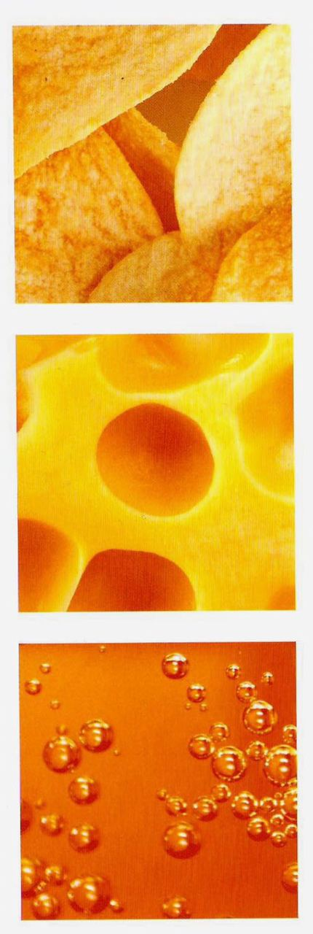
Польза
Экстракты аннато, как и другие каротиноиды, богаты антиоксидантами и токотриенолами. По своей структуре и функциям в организме они являются схожими с витамином Е. В настоящий момент продолжаются исследования влияния продуктов богатых каротиноидами (пальмовое масло, рисовые отруби) на организм человека. Ученые полагают что аннато может оказать положительный эффект в борьбе с раковыми заболеваниями.
Вред
Несмотря на то, что пищевая добавка Е160b – натуральный краситель, есть исследования, подверждающие, что она вызывает пищевую аллергию. Одно из исследований было проведено в 1978 году. В нем участвовал 61 пациент с хронической крапивницей и симптомом отека Квинке. 26% пациентов отреагировали на употребление пищевой добавки Е160b уже через 4 часа после употребления в пищу продуктов, ее содержащих. Этот результат хуже аналогичных показателей реакции на другие натуральные или синтетические. Ряд ученых считает аннато одним из сильнейших аллергенов в пище.

Slide 7
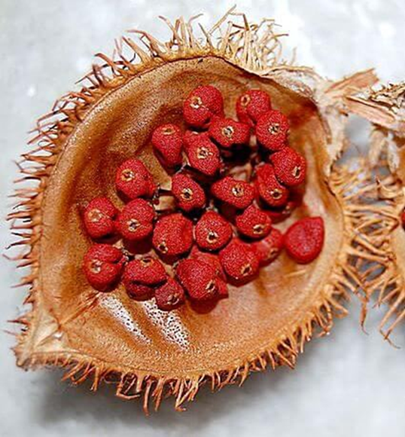
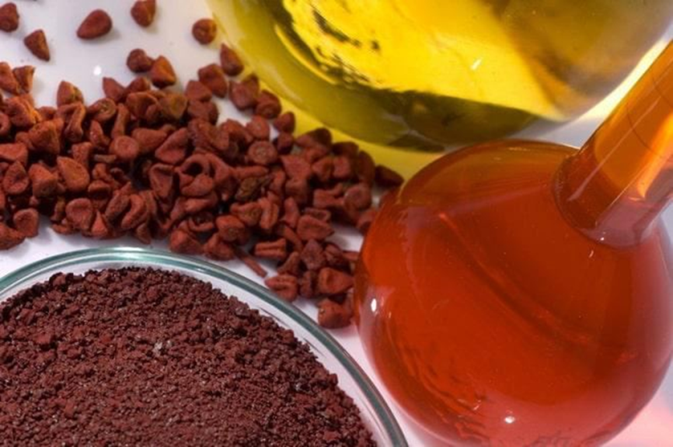
Применение:
Пищевая добавка Е160b используется в пищевой промышленности, как пищевой краситель, окрашивающий продукты в желтый и оранжевый цвета. Чаще всего добавка Е160b используется для окрашивания сыров (например, сыра «Чеддер» или «Глостер», который окрашивался при помощи аннато еще в 16 веке).
Кроме того, краситель Е160b используют для придания необходимого оттенка: молочным пастам, маслу, маргарину, майонезу, заварным кремам, приправам, хлебобулочным изделиям, обработанному картофелю, сухим завтракам, копченой рыбе, чипсам.
Так же добавка аннато используется:
в косметической промышленности: с ее помощью придают нужные оттенки краскам для тела и губной помаде;
в медицине: на основе аннато производят кремы от солнечных ожогов и защитные средства от укусов насекомых.

Slide 8
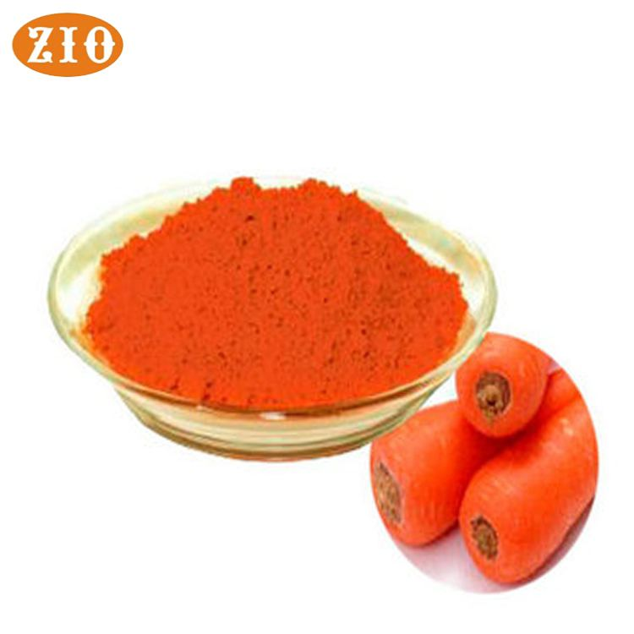
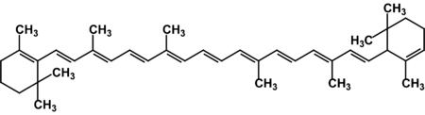
Каротин
Пищевая добавка E160a (каротины) относится к группе красящих веществ – каротиноидов, маркирующихся в пищевой промышленности добавкой Е160.
Термин «Каротин» берет свое название от слова carota – морковь. Он представляет собой оранжевый пигмент, который образуется в ходе фотосинтеза растений. Каротины окрашивают фрукты и овощи в оранжевый и желтый цвета. В организме человека и животных не вырабатываются. Каротин содержится в моркови, абрикосах, дыне, хурме, капусте, петрушке, тыкве, сладком картофеле, манго. Существует две основные формы каротинов: альфа-каротин (α-каротин) и бета-каротин (β-каротин).
Пищевой краситель E160a получают из моркови, красного пальмового масла, семян кукурузы. Источником добавки Е160а могут быть и другие растения, а также некоторые виды бактерий.
Химическая формула каротина – С40H56.

Slide 9
Вред
Вреден только избыток каротинов, вызывающий развитие каротинемии. Однако при этом каротин обладает малой токсичностью, поэтому такое состояние не опасно. Основное проявление избытка вещества в организме – изменение цвета кожи (она становится оранжевой). Каротин может откладываться в жировых тканях и печени (человеческий жир имеет желтый оттенок именно из-за накопления каротина). Согласно исследованиям, опубликованным Journal of the National Cancer Institute, чрезмерное употребление бета-каротина в пищу увеличивает риск раковых заболеваний у людей этой группы. Однако нет никаких исследований, которые бы доказывали что это относится ко всему населению в целом.
Польза
Каротин – жизненно необходимый элемент, являющийся основным источником витамина А. Таким образом добавка Е160а:
является антиоксидантом;
замедляет процессы старения;
предотвращает снижение когнитивных функций.
Прием бета-каротина назначают людям, страдающим повышенной светочувствительностью.
Употребление бета-каротина в составе продуктов, содержащих пищевую добавку Е160а не может нанести никакого вреда организму вследствие небольших доз и способностью организма синтезировать каротин в жизненно необходимый витамин А.

Slide 10
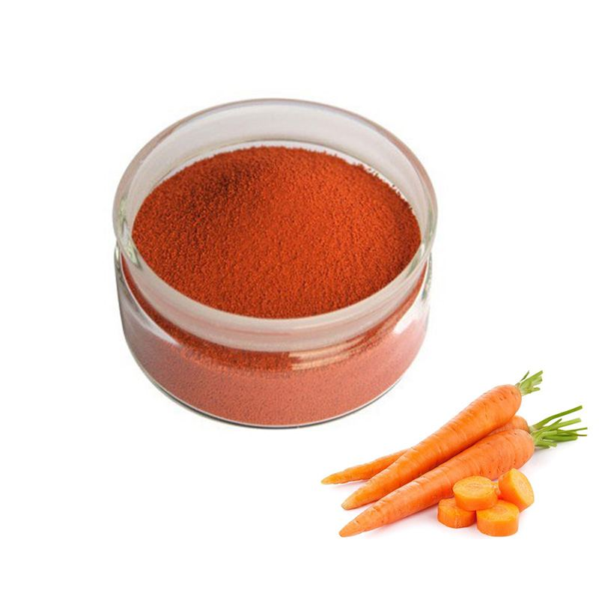
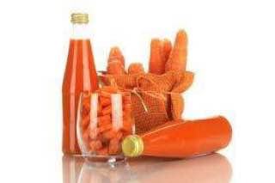
Применение:
В пищевой промышленности бета-каротин применяется в качестве безопасного красителя для окрашивания различных продуктов:
соков и напитков;
кондитерских изделий;
сливочного масла и маргаринов;
некоторых видов сыра;
консервированных овощей;
сухих завтраков;
джемов, желе и мармеладов;
продуктов переработки фруктов;
мясных изделий – сосисок, сарделек, паштетов, мяса, вареных колбас.
Кроме пищевой промышленности бета-каротин применяется в сфере нанотехнологий и в медицине.

Slide 11
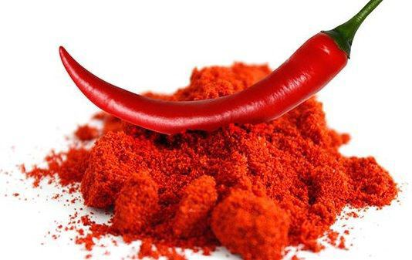
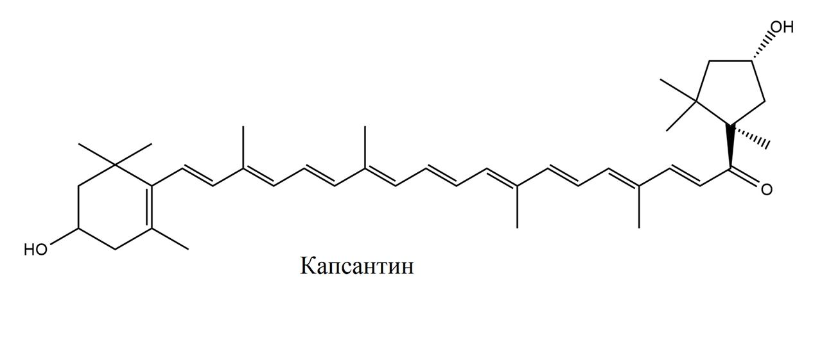
Маслосмолы паприки
Пищевая добавка Е160с (маслосмолы паприки) входит в группу добавок Е160. Она имеет натуральное происхождение – ее получают из натуральной паприки — красного стручкового перца (чили), который относится к растениям рода Capsicum. Основной метод получения добавки Е160с — воздействие растворителей на растения. Пищевая добавка Е160с (экстракт паприки) содержит несколько пигментов: каротин (провитамин А, желтый пигмент), капсантин и капсорубин. Также в состав красителя Е160с входят некоторые жирные кислоты — олеиновая, линоленовая, стеариновая, пальмитиновая и миристиновая. Данный краситель может быть двух видов – жирорастворимый и вододисперсный. Еще одно распространенное название данного красителя - капсантен.
Отлично противостоит воздействию света и температуры и способна сохранять цвет продукта практически в любых условиях. Применение экстракта паприки позволяет получать продукты с различными оттенками: от персикового до красно-оранжевого. Основные характеристики пищевой добавки Е160с:
Вкус – почти не выражен.
Запах – специфический, при обработке продукта удаляется.
Консистенция – порошок, жидкая паста, эмульсия.
Цвет – коричнево-оранжевый.

Slide 12

Польза
Маслосмолы паприки – безопасная для здоровья пищевая добавка. Она добывается из растений и таким образом является натуральным красителем. Добавка Е160с оказывает благотворное воздействие на организм:
улучшает кровообращение;
стимулирует выработку желудочного сока и улучшает пищеварение;
усиливает аппетит;
обладает мягким стимулирующим, тонизирующим действием;
имеет противовоспалительный эффект;
помогает бороться с метеоризмом;
способствует борьбе с простудой, уменьшает озноб;
помогает останавливать язвенное кровотечение;
благотворно сказывается на работе почек, селезенки, легких, поджелудочной железы, желудка, сердца.
Вред
Не существует ни одного факта отрицательного влияния красителя Е160с на организм человека. Побочных эффектов от употребления добавки также нет, однако паприка и другие виды красного перца, из которых ее получают, могут вызывать аллергические реакции.

Slide 13
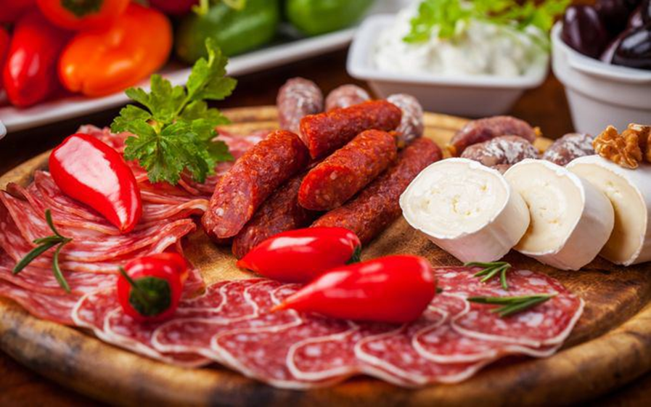
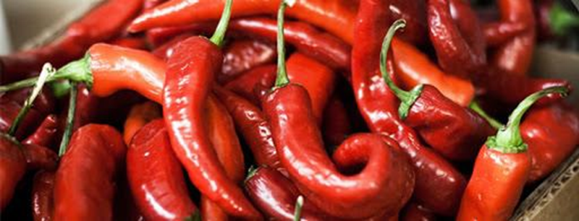
Применение:
Пищевую добавку Е160с используют для окрашивания пищевых продуктов или восстановления цвета, утраченного во время термической обработки. В более высоких концентрациях добавка Е160с придает продуктам острый вкус, особенно ярко он проявляется в отдельных продуктах – например, в чипсах или сыре.
Жирорастворимый краситель Е160с используется для окрашивания различной продукции: майонезов, маргарина, чипсов, соусов на жировой основе.
Вододисперсную добавку Е160с применяют для окрашивания молочных десертов, сыров, соусов на водной основе, мороженого. Часто краситель Е160с можно найти в составе апельсинового сока, смесей специй, конфет, эмульгированных мясопродуктов.
Вне пищевой промышленности пищевая добавка Е160с применяется для изготовления корма для домашних птиц. Употребление таких кормов углубляет цвет яичных желтков - делает их более оранжевыми.

Slide 14
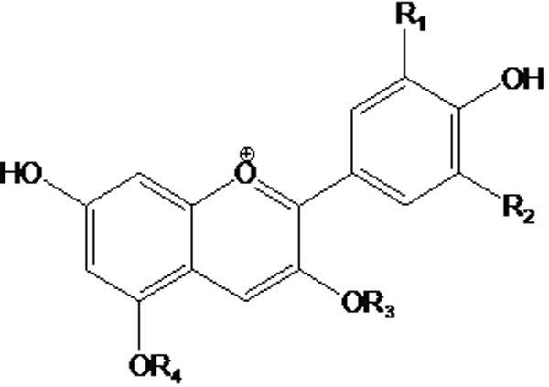
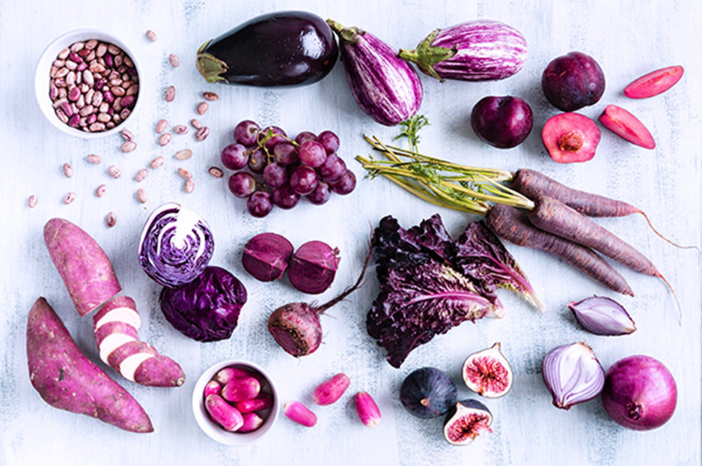
Антоцианы
Пищевая добавка Е163 представляет группу природных красителей — антоцианов. Антоцианы — водорастворимые пигменты вакуолей растений, которые могут быть красных, фиолетовых или синих цветов и их оттенков в зависимости о кислотности. Пищевая добавка Е163 не имеет запаха и практически безвкусна.
В природе антоцианы служат для придания растениям ярких цветов для привлечения опылителей. Наиболее богаты антоцианами черника, клюква, малина, черная малина, ежевика, черная смородина, виноград и другие растения.
Впервые строение молекул антоцианов было определено немецким химиком-биологом Вильштеттером в 1913 году, а в 1928 году английский химик Робинсон впервые синтезировал антоцианы в лабораторных условиях. В промышленности пищевую добавку Е163 получают из красной капусты, черной моркови, винограда, смородины и других продуктов, богатых антоцианами.

Slide 15
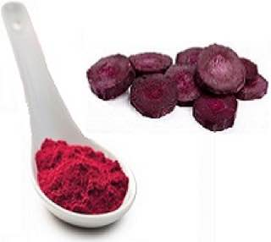
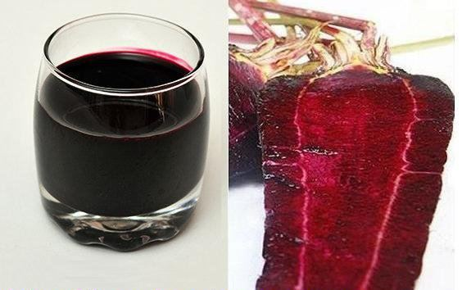
Вред может быть обусловлен индивидуальной непереносимостью.
Рекомендуется ежедневно употреблять в пищу антоцианы в количестве 2,5 мг на 1 кг массы тела. Вещество полностью усваивается организмом.
Польза добавки E163 напрямую связана с природными свойствами антоцианов оказывать благоприятное воздействие на весь организм.
Употребление энокрасителя помогает: уменьшить риск возникновения злокачественных новообразований; снизить воспалительные процессы; повысить защитную функцию организма; снизить риск развития глаукомы; повысить эластичность кровеносных сосудов; нормализовать артериальное давление

Slide 16
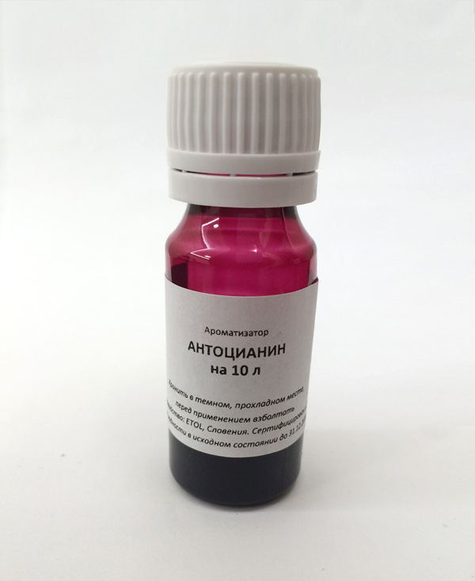
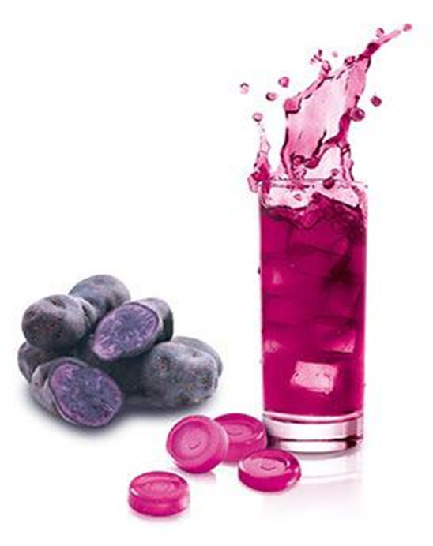
Применение:
В пищевой промышленности антоцианы в виде добавки Е163 используются в качестве природных красителей. Добавка Е163 применяется в производстве кондитерских изделий, напитков, йогуртов и других пищевых продуктов.
Кроме пищевой промышленности пищевая добавка Е163 (антоцианы) используется:
в медицине (в качестве антиоксидантов и добавок, препятствующих и снижающих темпы развитие раковых заболеваний);
в косметике (антоцианы обладают стабилизирующим эффектом и являются коллагенами);
в технике (в качестве краски для органических солнечных батарей из-за способности антоцианов поглощать свет и преобразовывать его в электроны).
Краситель Е163 входит в список добавок, одобренных для применения в пищевой промышленности в России, Украине, странах Европы и других странах мира.

